Slide 1
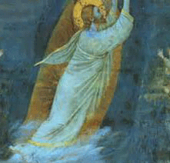
Diaporama Ascensions Jeunes
Actes des Apôtres 1, 1 à 11.
Traduction liturgique AELF
Expressions Diapos
CHER THEOPHILE, dans mon premier livre 03 à 06
Vivant 07 à 10
Passion 11 à 14
Quarante jours 15 à 18
Royaume de Dieu 19 à 22
C’est dans l’Esprit Saint que vous serez baptisés 23 à 26
Mes témoins 27 à 30
S’éleva 31 à 34
Une nuée vint le soustraire à leurs yeux 35 à 38
Pourquoi restez-vous là à regarder vers le ciel ? 39 à 42
Pour chaque expression importante du texte, 4 diapos :
Bleue : le verset
Rouge : des questions
Verte : des rapprochements
Jaune : vers des sens possibles
Après chaque diapo, l’animateur donne la parole, reformule, questionne…
Choisir les expressions
à travailler parmi cette liste
celles qui posent question, qui interpellent…
D’autres expressions sont disponibles
dans le tableau infobulles
page Ascension\Jeunes\Lecture au plus près

Slide 2
01 CHER THEOPHILE, dans mon premier livre, j’ai parlé de tout ce que Jésus a fait et enseigné, depuis le moment où il commença,
02 jusqu’au jour où il fut enlevé au ciel, après avoir, par l’Esprit Saint, donné ses instructions aux Apôtres qu’il avait choisis.
03 C’est à eux qu’il s’est présenté vivant après sa Passion ; il leur en a donné bien des preuves, puisque, pendant quarante jours, il leur est apparu et leur a parlé du royaume de Dieu.
04 Au cours d’un repas qu’il prenait avec eux, il leur donna l’ordre de ne pas quitter Jérusalem, mais d’y attendre que s’accomplisse la promesse du Père. Il déclara : « Cette promesse, vous l’avez entendue de ma bouche :
05 alors que Jean a baptisé avec l’eau, vous, c’est dans l’Esprit Saint que vous serez baptisés d’ici peu de jours. »
06 Ainsi réunis, les Apôtres l’interrogeaient : « Seigneur, est-ce maintenant le temps où tu vas rétablir le royaume pour Israël ? »
07 Jésus leur répondit : « Il ne vous appartient pas de connaître les temps et les moments que le Père a fixés de sa propre autorité.
08 Mais vous allez recevoir une force quand le Saint-Esprit viendra sur vous ; vous serez alors mes témoins à Jérusalem, dans toute la Judée et la Samarie, et jusqu’aux extrémités de la terre. »
09 Après ces paroles, tandis que les Apôtres le regardaient, il s’éleva, et une nuée vint le soustraire à leurs yeux.
10 Et comme ils fixaient encore le ciel où Jésus s’en allait, voici que, devant eux, se tenaient deux hommes en vêtements blancs,
11 qui leur dirent : « Galiléens, pourquoi restez-vous là à regarder vers le ciel ? Ce Jésus qui a été enlevé au ciel d’auprès de vous, viendra de la même manière que vous l’avez vu s’en aller vers le ciel. »
12 Alors, ils retournèrent à Jérusalem depuis le lieu-dit « mont des Oliviers » qui en est proche.

Slide 3
01 CHER THEOPHILE,
dans mon premier livre,
j’ai parlé de tout ce que Jésus
a fait et enseigné,
depuis le moment où il commença

Slide 4

CHER THEOPHILE, dans mon premier livre
Ce prénom Théophile a pour racine deux mots :
Dieu (Theos) et amour (philia).
Il est souvent traduit par aimant Dieu ou aimé de Dieu.
Qui est donc Théophile à qui Luc s’adresse ?

Slide 5
CHER THEOPHILE, dans mon premier livre
Luc 1, 1-4 Beaucoup ont entrepris de composer un récit des événements qui se sont accomplis parmi nous, d’après ce que nous ont transmis ceux qui, dès le commencement, furent témoins oculaires et serviteurs de la Parole. C’est pourquoi j’ai décidé, moi aussi, après avoir recueilli avec précision des informations concernant tout ce qui s’est passé depuis le début, d’écrire pour toi, excellent Théophile, un exposé suivi, afin que tu te rendes bien compte de la solidité des enseignements que tu as entendus.
Cette introduction nous permet de déduire que Luc, l’auteur de l’évangile qui porte son nom, est aussi celui des Actes des Apôtres.

Slide 6
CHER THEOPHILE, dans mon premier livre
Luc choisit de s’adresser à un interlocuteur mais on ne sait pas qui il est.
Son nom nous dit qu’il aime Dieu.
Luc nous invite tous
à nous identifier à Théophile.
Ce message s’adresse aussi
à chacun d’entre nous.

Slide 7
03 C’est à eux qu’il s’est présenté vivant après sa Passion ; il leur en a donné bien des preuves, puisque, pendant quarante jours, il leur est apparu et leur a parlé du royaume de Dieu

Slide 8
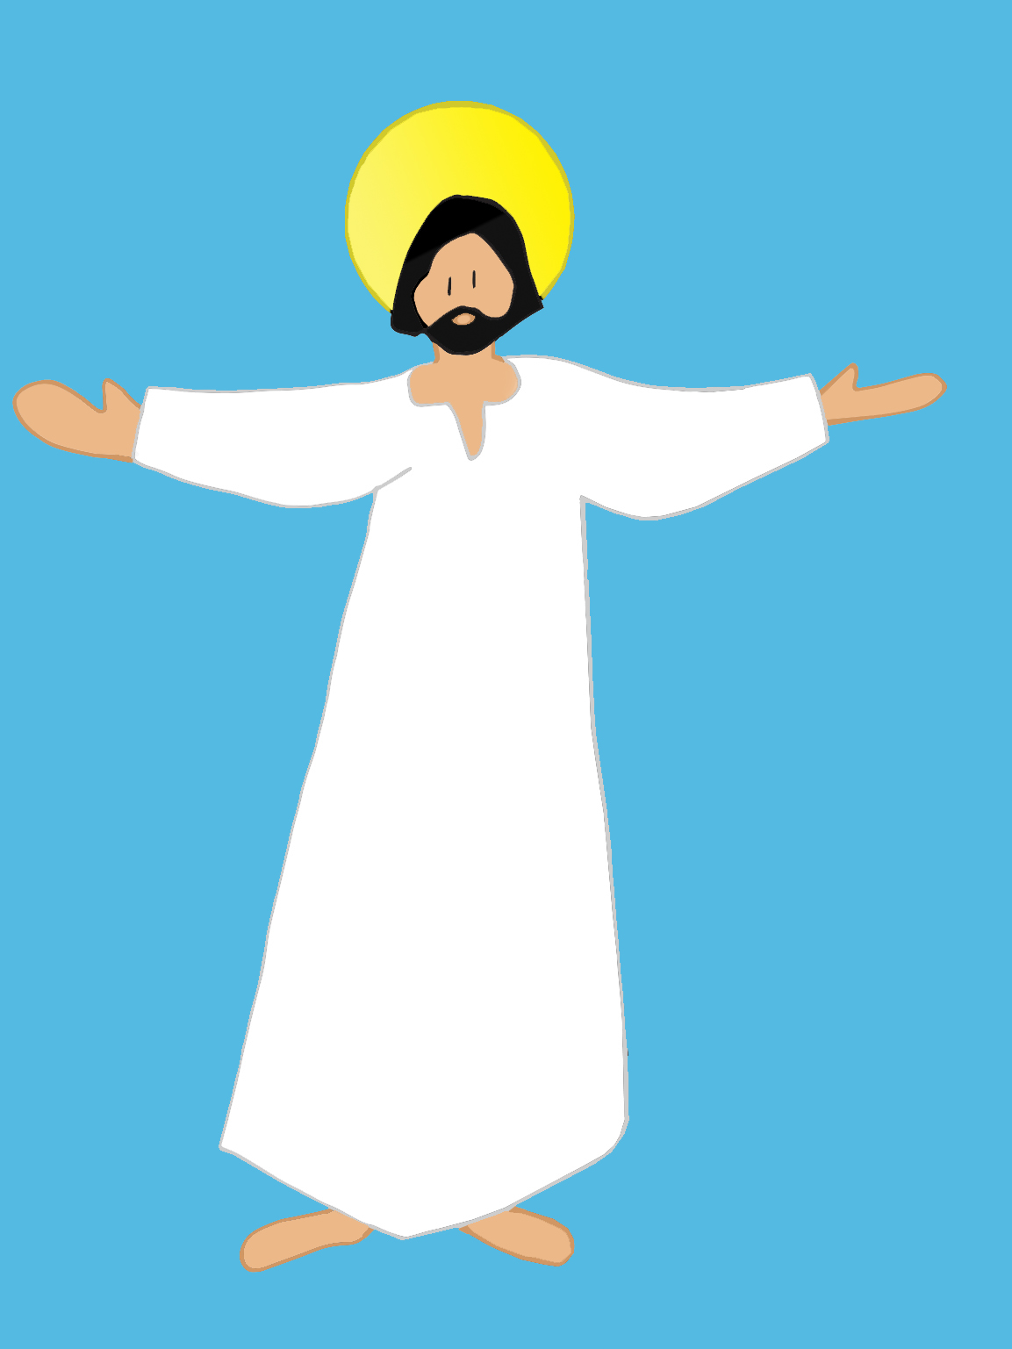
vivant
Pourquoi dit-on que Jésus est vivant alors qu’il est mort sur la croix ?
Que s’est-il passé ?
Peux-tu raconter un épisode de l’évangile où Jésus apparait à ses disciples ?

Slide 9
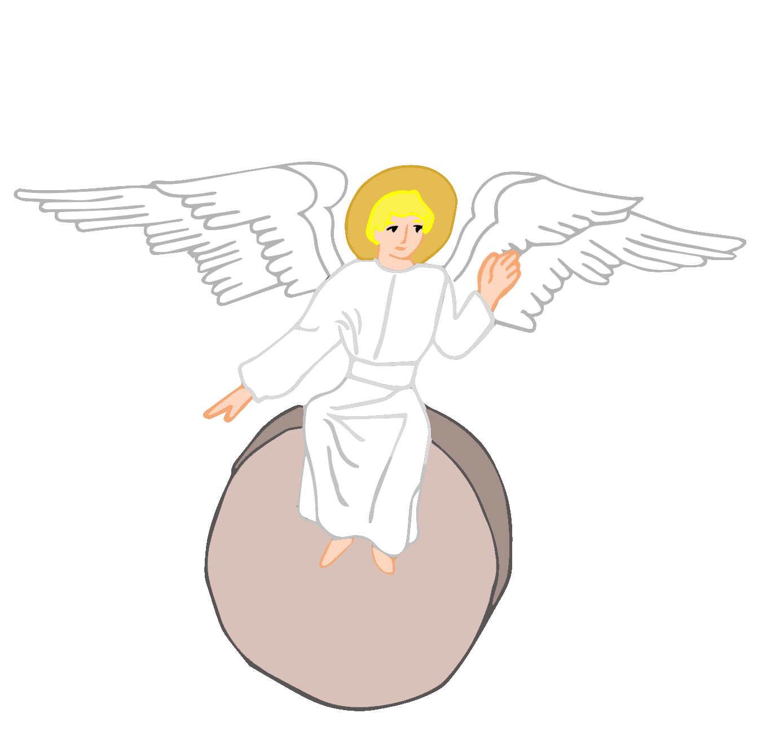
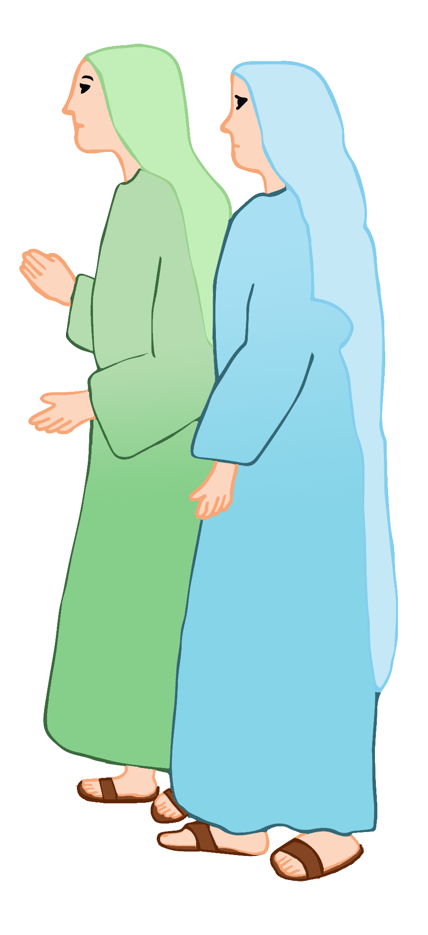
vivant
Le matin de Pâques, les femmes se rendent au tombeau de Jésus et là, l’envoyé de Dieu leur adresse ces paroles :
Matthieu 28, 5-7 L’ange prit la parole et dit aux femmes : Vous, soyez sans crainte ! Je sais que vous cherchez Jésus le Crucifié. Il n’est pas ici, car il est ressuscité, comme il l’avait dit. Venez voir l’endroit où il reposait. Puis, vite, allez dire à ses disciples : Il est ressuscité d’entre les morts, et voici qu’il vous précède en Galilée ; là, vous le verrez. Voilà ce que j’avais à vous dire.

Slide 10
vivant
Être chrétien, c’est croire et affirmer que Jésus est vivant, ressuscité.
C’est l’acte de foi le plus important. Nous chrétiens, nous l’affirmons dans le Credo.
A nous de chercher, de reconnaître
comment Jésus est vivant pour nous aujourd’hui ?

Slide 11
03 C’est à eux qu’il s’est présenté vivant après sa Passion ; il leur en a donné bien des preuves,
puisque, pendant quarante jours,
il leur est apparu et leur a parlé du royaume de Dieu.

Slide 12
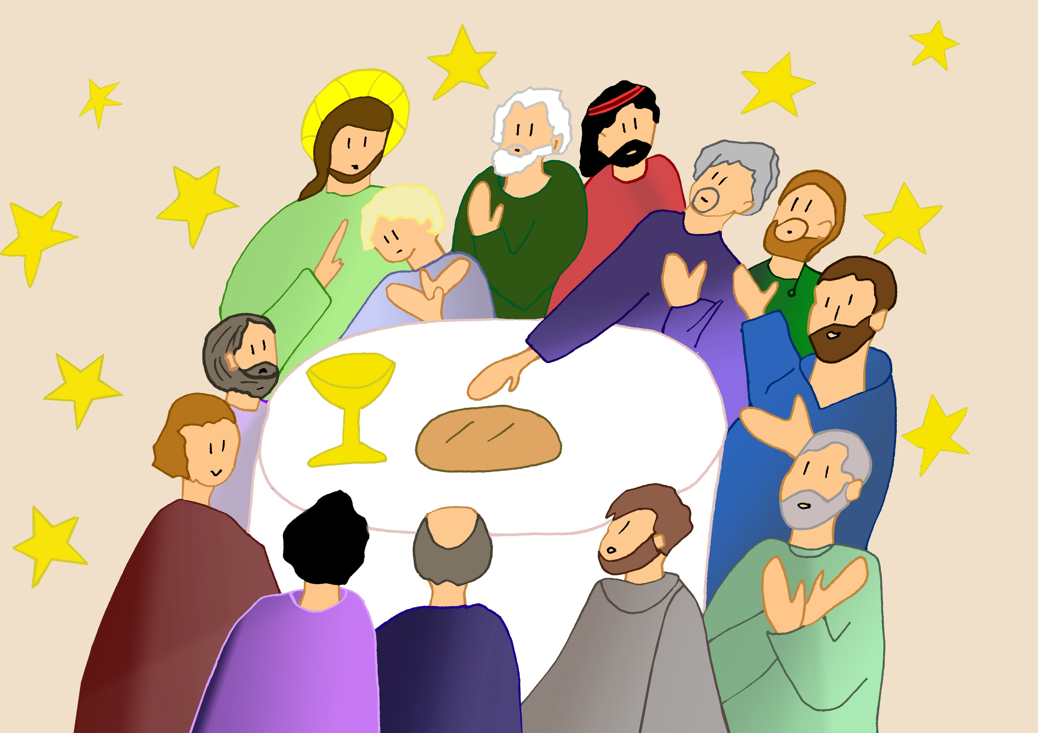
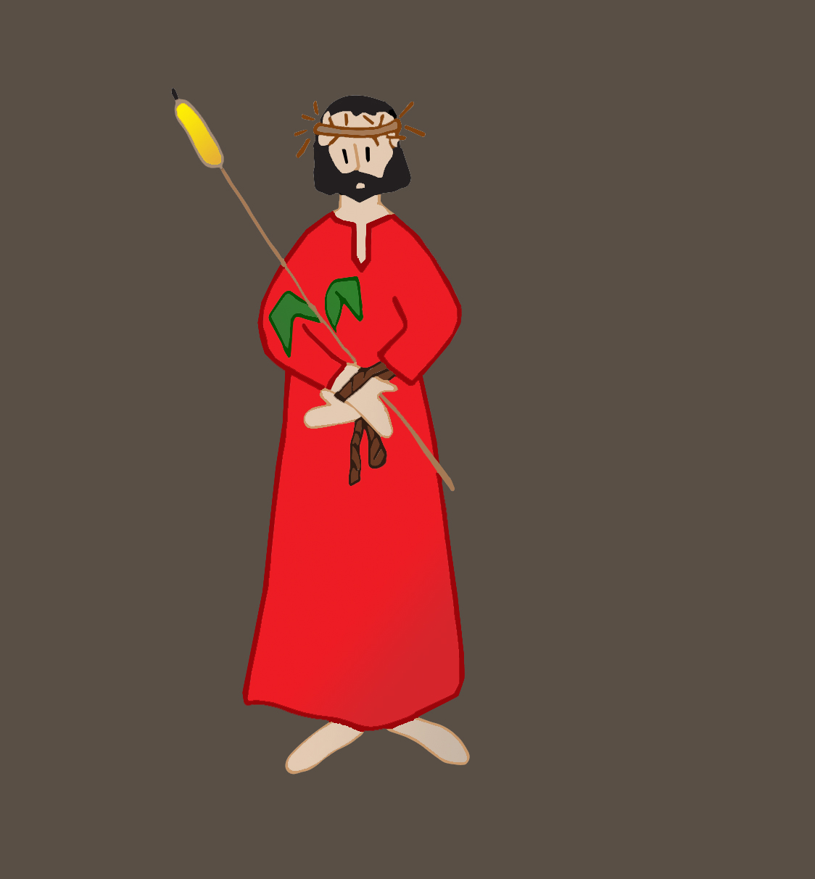
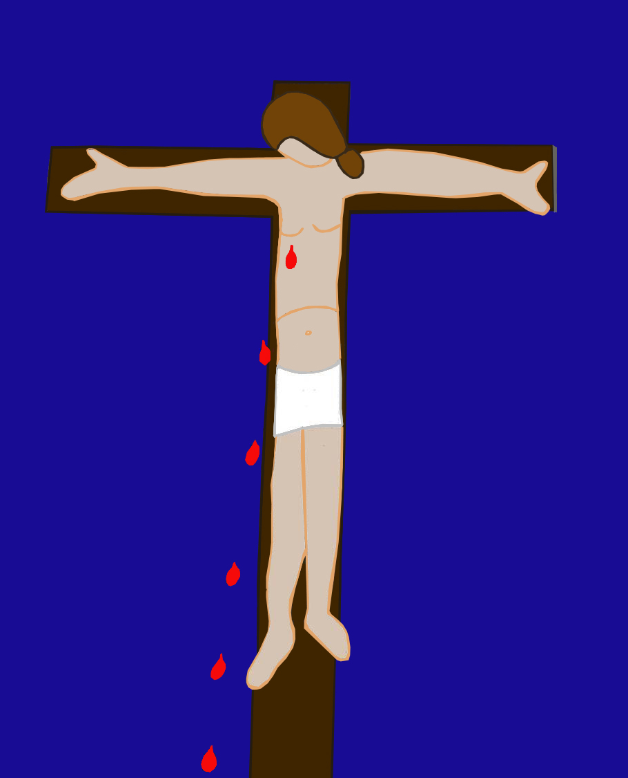
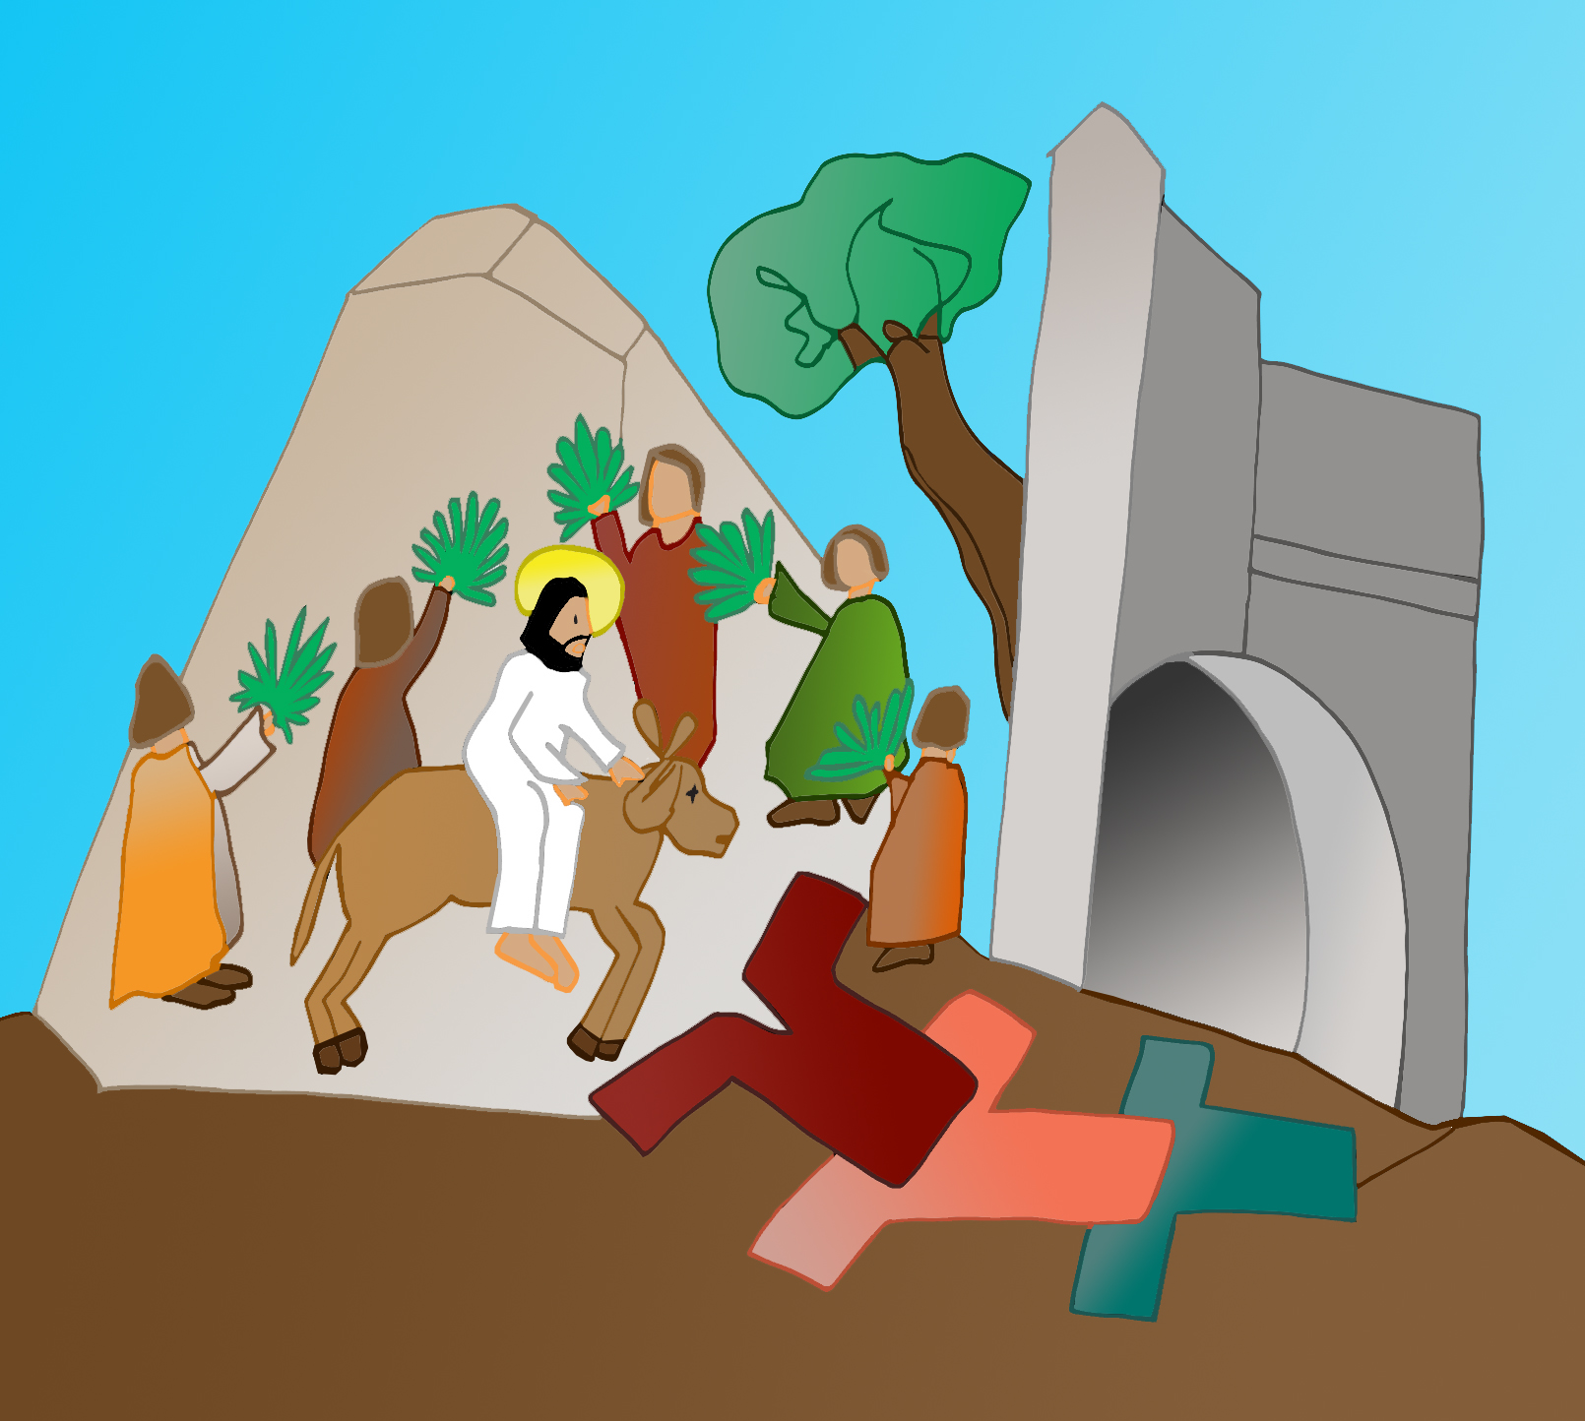
sa Passion
Sais-tu ce qu’est la Passion de Jésus ?
Dans l’Evangile, ce sont les évènements
qui ont précédés la mort de Jésus sur la croix. Nous en faisons mémoire lors de la Semaine Sainte :
les Rameaux, la Cène (le dernier repas de Jésus), l’arrestation, le procès et la crucifixion.

Slide 13
sa Passion
Nous retrouvons le récit de la Passion de Jésus
chez les quatre évangélistes.
Jésus annonce ce qui va lui arriver
et commence à préparer ses disciples à cet évènement.
Matthieu 16, 21 À partir de ce moment, Jésus commença
à montrer à ses disciples qu’il lui fallait partir pour Jérusalem, souffrir beaucoup de la part des anciens,
des grands prêtres et des scribes, être tué,
et le troisième jour ressusciter.

Slide 14
sa Passion
Le long récit de la Passion est lu deux fois à la messe
le jour du dimanche des Rameaux
le jour du Vendredi Saint.
Jésus accepte de donner sa vie pour tous les hommes.
Il montre son Amour pour tout le monde.

Slide 15
03 C’est à eux qu’il s’est présenté vivant après sa Passion ; il leur en a donné bien des preuves,
puisque, pendant quarante jours,
il leur est apparu et leur a parlé du royaume de Dieu

Slide 16

quarante jours
Est-ce que c’est important que cela se passe 40 jours après ?
Ce nombre se retrouve souvent dans la bible.
Connais-tu un récit qui contient ce nombre ?

Slide 17
quarante jours
Exode 16, 35 Les fils d’Israël mangèrent de la manne pendant quarante ans, jusqu’à leur arrivée en pays habité.
Luc 4, 1-2 Jésus, rempli d’Esprit Saint, quitta les bords
du Jourdain ; dans l’Esprit, il fut conduit à travers le désert
où, pendant quarante jours, il fut tenté par le diable.
Il ne mangea rien durant ces jours-là, et, quand ce temps
fut écoulé, il eut faim.
Le nombre 40 dit que l’Homme a besoin de temps pour cheminer et grandir dans sa foi.

Slide 18
quarante jours
Les hommes ont besoin de beaucoup de temps (40 ans, 40 semaines, 40 jours…)
pour comprendre les évènements
et pour arriver à connaître Dieu.
Et toi, est-ce qu’il y a un évènement de ta petite enfance que tu comprends mieux aujourd’hui ?

Slide 19
03 C’est à eux qu’il s’est présenté vivant après sa Passion ; il leur en a donné bien des preuves, puisque, pendant quarante jours, il leur est apparu
et leur a parlé du royaume de Dieu

Slide 20
royaume de Dieu
Qu’est-ce que le Royaume de Dieu ? Où est-il ?

Slide 21
royaume de Dieu
Luc 18, 16-17 Mais Jésus les fit venir à lui en disant : Laissez les enfants venir à moi, et ne les empêchez pas, car le royaume de Dieu
est à ceux qui leur ressemblent.
Amen, je vous le dis :
celui qui n’accueille pas le royaume de Dieu
à la manière d’un enfant n’y entrera pas.
Luc 18, 24-25 Jésus dit :
Comme il est difficile à ceux qui possèdent
des richesses de pénétrer dans le royaume de Dieu ! Car il est plus facile à un chameau de passer par
un trou d’aiguille qu’à un riche d’entrer dans le royaume de Dieu.
Le royaume de Dieu n’est pas un lieu précis
ni un royaume politique.
Jésus lui-même parle de la venue de ce Royaume qui sera différent
d’un royaume terrestre, un royaume à chercher en nous.

Slide 22
royaume de Dieu
Penses-tu que nous puissions dire aujourd’hui
que le Royaume est déjà là ?
Chaque fois que des progrès vers le bien de l’humanité sont faits, nous pouvons dire que le Royaume de Dieu s’approche.
Chaque fois que des actions sont faites pour que la paix vienne, nous pouvons dire que le royaume de Dieu
est en construction ou déjà là.
Et toi peux-tu donner des exemples
où le royaume de Dieu
est là ou s’approche ?

Slide 23
04 Au cours d’un repas qu’il prenait avec eux, il leur donna l’ordre de ne pas quitter Jérusalem, mais d’y attendre que s’accomplisse la promesse du Père. Il déclara : « Cette promesse, vous l’avez entendue de ma bouche :
05 alors que Jean a baptisé avec l’eau, vous, c’est dans l’Esprit Saint que vous serez baptisés d’ici peu de jours. »

Slide 24
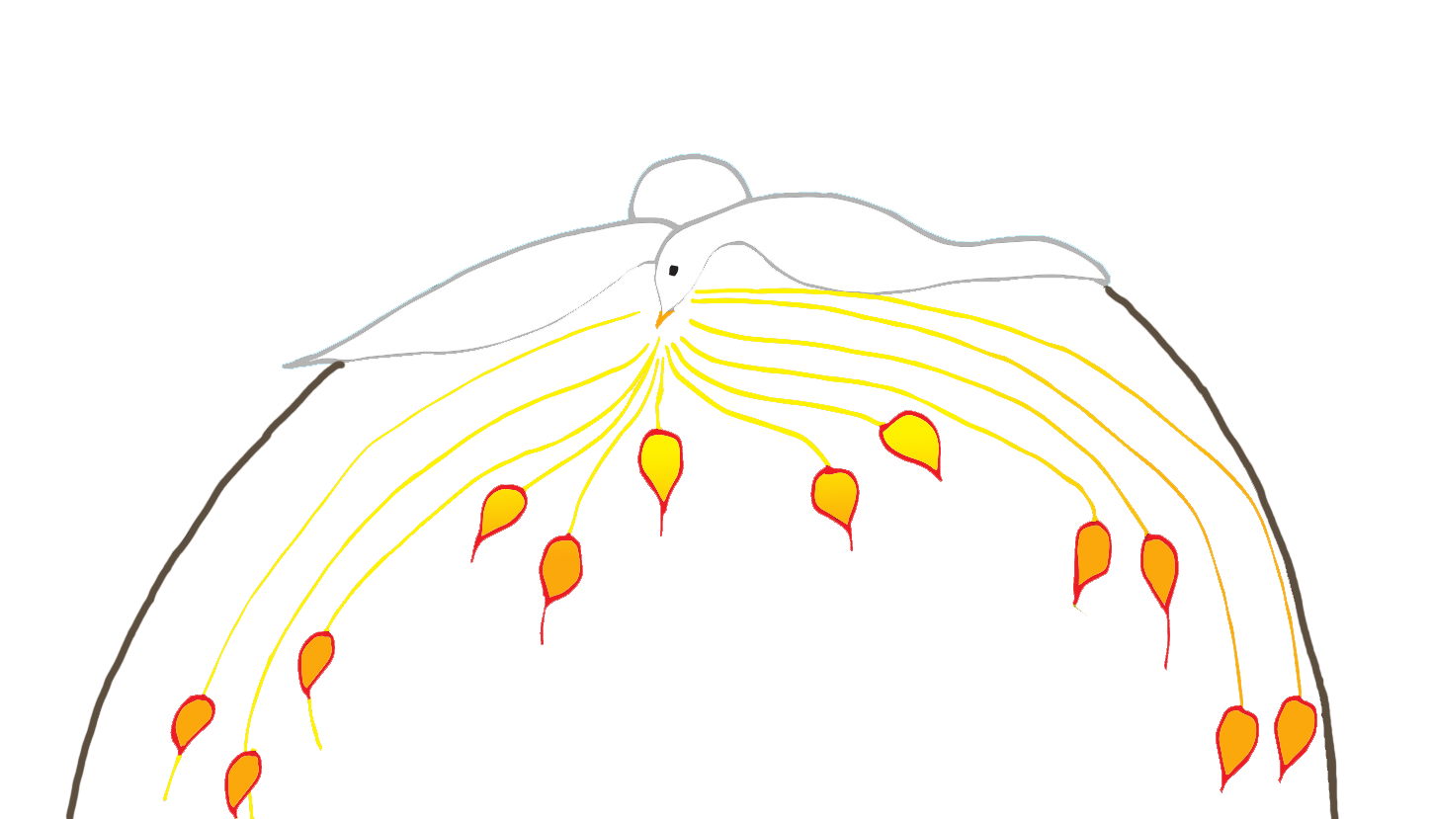
c’est dans l’Esprit Saint que vous serez baptisés
Sais-tu qui est l’Esprit Saint ?
Que veut dire : être baptisé dans l’Esprit Saint ?

Slide 25
c’est dans l’Esprit Saint que vous serez baptisés
Jésus explique à ses disciples,
qui est l’Esprit Saint.
Jean 14, 26 Le Défenseur,
l’Esprit Saint que le Père enverra en mon nom,
lui, vous enseignera tout,
et il vous fera souvenir de tout ce que je vous ai dit.

Slide 26
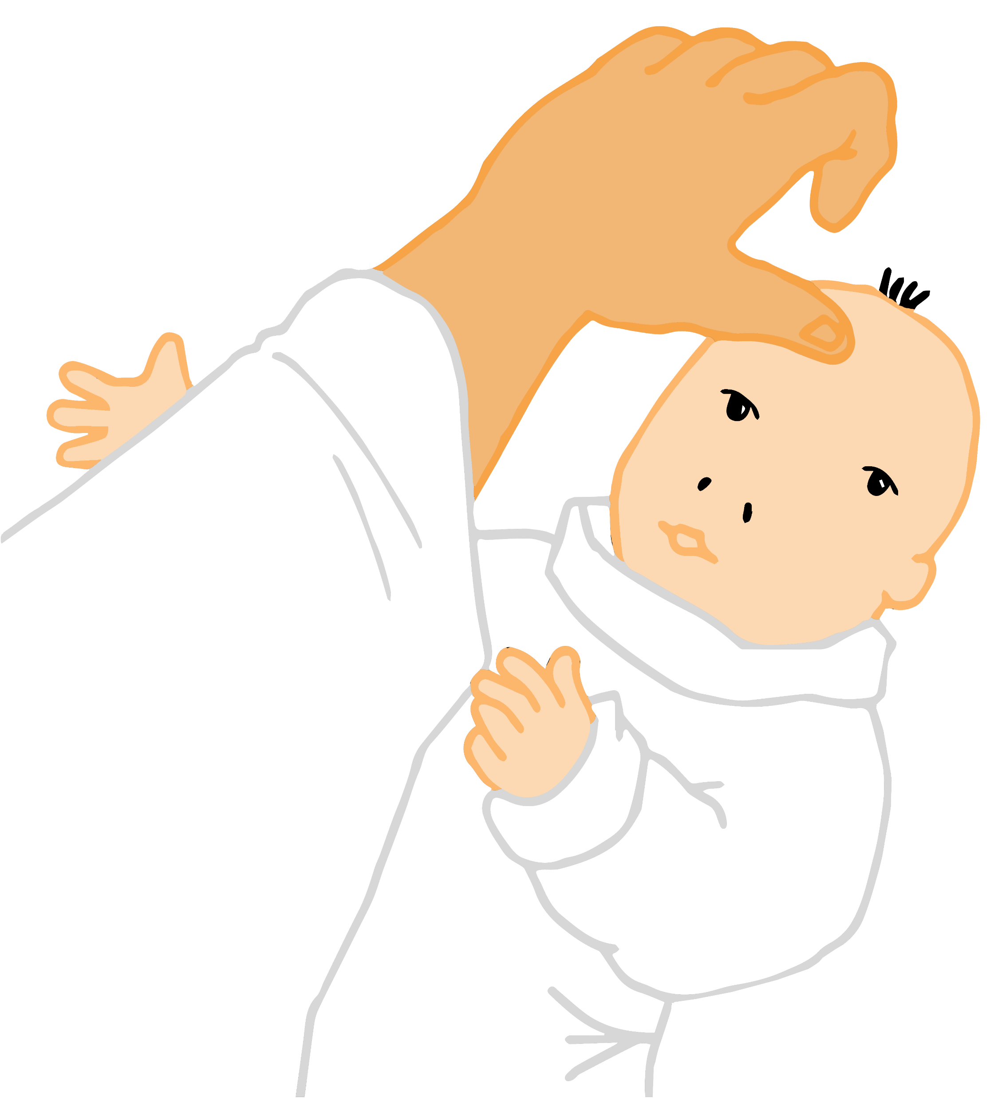
c’est dans l’Esprit Saint que vous serez baptisés
Que veut dire être baptisé
dans l’Esprit Saint ?
Le jour de son baptême, le chrétien reçoit l’Esprit de Dieu annoncé par Jésus. Celui-ci lui donne la force, l’intelligence pour mettre en pratique la Parole de Dieu.
Et toi es-tu baptisé ? As-tu le désir d’être baptisé ?

Slide 27
07 Jésus leur répondit : « Il ne vous appartient pas de connaître les temps et les moments que le Père a fixés de sa propre autorité.
08 Mais vous allez recevoir une force quand le Saint-Esprit viendra sur vous ; vous serez alors mes témoins à Jérusalem, dans toute la Judée et la Samarie, et jusqu’aux extrémités de la terre. »

Slide 28
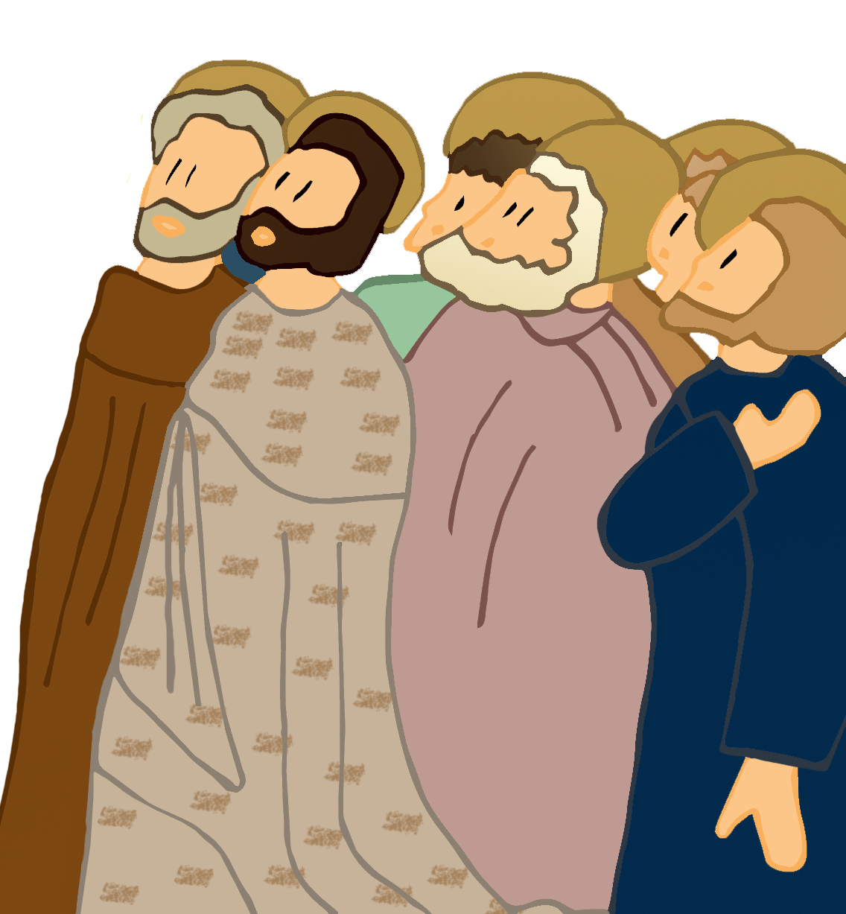
mes témoins
Sais-tu ce qu’est un témoin ?
Définition :
un témoin c’est celui qui dit
ce qu’il a vu et entendu
et qui affirme que c’est vrai.
De quoi Jésus leur demande-t-il d’être témoin ?

Slide 29
mes témoins
Luc 24, 45-48 Sur le chemin d’Emmaüs Alors il ouvrit leur intelligence à la compréhension des Écritures.
Il leur dit : Ainsi est-il écrit que le Christ souffrirait, qu’il ressusciterait d’entre les morts le troisième jour, et que la conversion serait proclamée en son nom, pour le pardon des péchés, à toutes les nations, en commençant par Jérusalem.
À vous d’en être les témoins.

Slide 30
mes témoins
Jésus dit à ses disciples qu’ils sont les témoins de sa mort, de sa résurrection et qu’ils doivent prêcher la Bonne Nouvelle à toutes les nations.
Les disciples ont vraiment cru que Jésus est mort et ressuscité et ils le disent.
C’est cela être témoin de la Bonne Nouvelle (=Evangile).
Et toi, comment peux-tu être témoin de Jésus Christ ?

Slide 31
09 Après ces paroles,
tandis que les Apôtres le regardaient,
il s’éleva,
et une nuée vint le soustraire à leurs yeux.

Slide 32
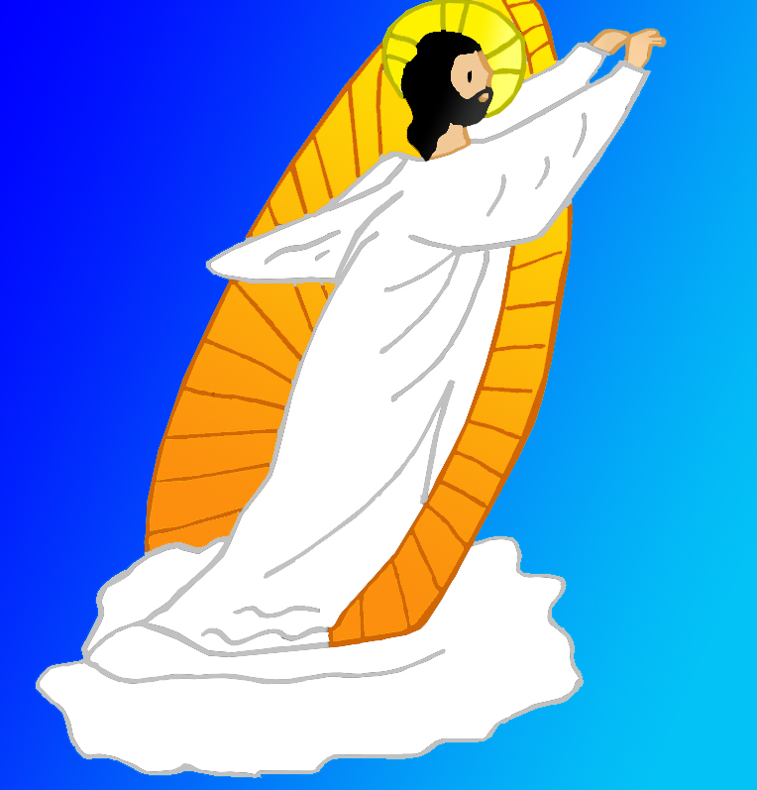
il s’éleva,
Que veut dire s’élever ?
S’élever signifier monter.
La traduction grecque nous dit : Jésus fut élevé

Slide 33
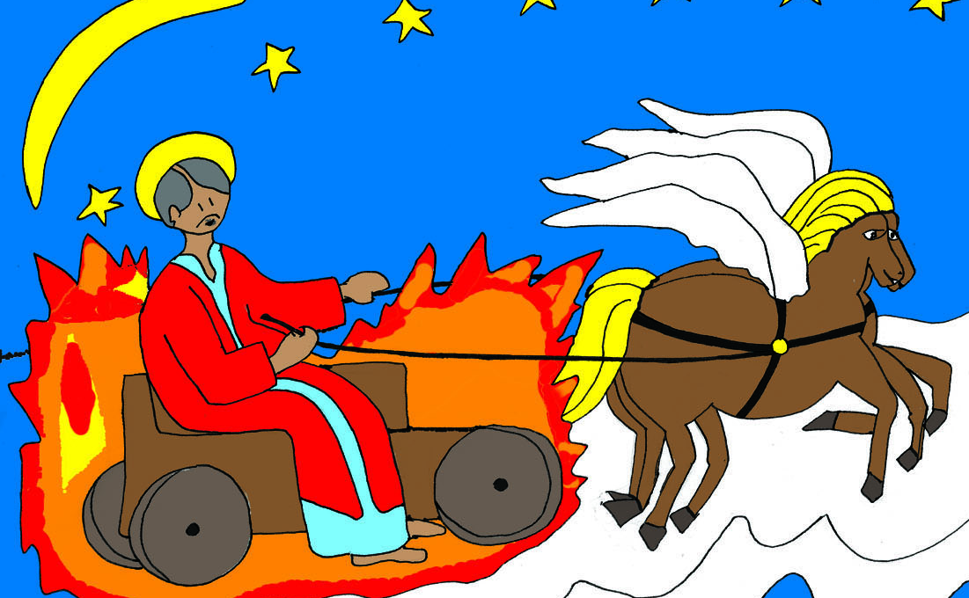
il s’éleva,
Dans le Premier Testament,
deux autres personnages sont élevés au ciel à la fin de leur vie :
Genèse 5, 24 Hénoch
2 R 2, 1 Élie
Le prophète Elie a été enlevé au ciel dans un char de feu.

Slide 34
il s’éleva,
Dans ces récits, c’est Dieu qui fait venir Elie
et Jésus auprès de lui.
L’Ascension de Jésus au ciel est un symbole montrant d’une part que Jésus entre dans la gloire de Dieu et d’autre part que la présence du ressuscité auprès des disciples ne sera plus la même.
Son corps est absent, mais son esprit demeure avec eux.
Sébastien Doane Ascension. Interbible

Slide 35
09 Après ces paroles,
tandis que les Apôtres le regardaient,
il s’éleva,
et une nuée vint le soustraire à leurs yeux.

Slide 36
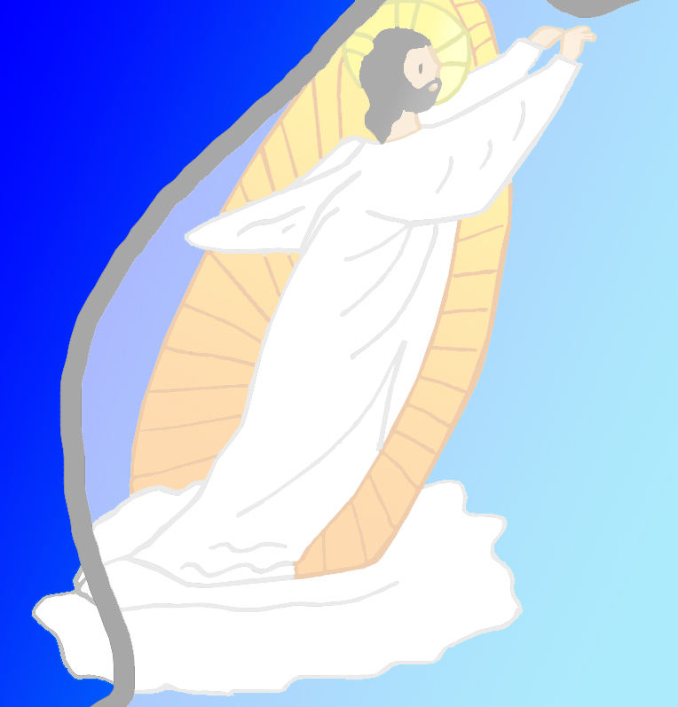
une nuée vint le soustraire à leurs yeux.
Que représente cette nuée ?
Elle est présente dans plusieurs récits de la bible.
T’en souviens-tu ?

Slide 37
une nuée vint le soustraire à leurs yeux.
Exode 40, 34. Pendant les 40 ans dans le désert,
Dieu a demandé à Moïse de construire une tente où il rencontrerait son peuple. Quand la tente a été construite, la nuée couvrit la tente de la rencontre pour dire que Dieu était là présent au milieu d’eux.
Luc 9, 34-35 Pierre n’avait pas fini de parler, qu’une nuée survint et les couvrit de son ombre ; ils furent saisis de frayeur lorsqu’ils y pénétrèrent. Et, de la nuée, une voix se fit entendre : Celui-ci est mon Fils, celui que j’ai choisi : écoutez-le !
Dans la bible,
la nuée rend visible la présence de Dieu.

Slide 38
une nuée vint le soustraire à leurs yeux.
A partir de ce moment là, Jésus n’est plus visible avec le regard,
il est caché à nos yeux. Mais nous croyons qu’Il est toujours là en nous, près de nous.
Est-ce facile de croire que Jésus est présent même quand on ne le voit pas ?

Slide 39
10 Et comme ils fixaient encore le ciel où Jésus s’en allait, voici que, devant eux, se tenaient deux hommes en vêtements blancs,
11 qui leur dirent : « Galiléens,
pourquoi restez-vous là à regarder vers le ciel ?
Ce Jésus qui a été enlevé au ciel d’auprès de vous, viendra de la même manière que vous l’avez vu
s’en aller vers le ciel. »

Slide 40
pourquoi restez-vous là à regarder vers le ciel ?
Pourquoi les hommes en vêtements blancs posent-ils cette question aux disciples ?

Slide 41
pourquoi restez-vous là à regarder vers le ciel ?
Matthieu 28, 19-20 Jésus dit à ses disciples :
Allez ! De toutes les nations faites des disciples :
baptisez-les au nom du Père, et du Fils, et du Saint-Esprit, apprenez-leur à observer tout ce que je vous ai commandé.
Et moi, je suis avec vous tous les jours jusqu’à la fin du monde.
Ce n’est plus le temps de rester le nez en l’air, c’est le temps de l’action !

Slide 42
pourquoi restez-vous là à regarder vers le ciel ?
Il ne s’agit plus de rêver en regardant le ciel
mais de vivre dans ce monde
avec Jésus ressuscité présent auprès de nous.
Que peut faire un chrétien dans le monde
pour montrer que la vie est la plus forte ?

Slide 43

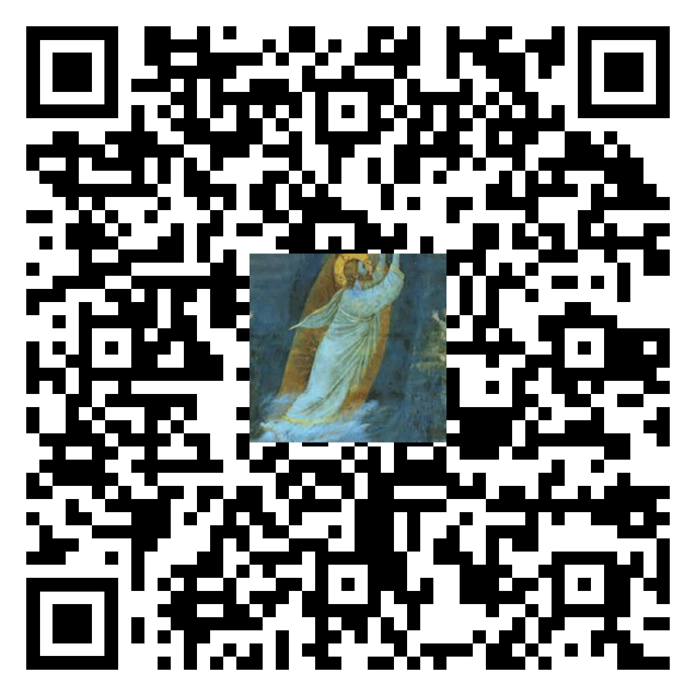
Réalisation Catéchèse Par la Parole Illustrations
Chantal Lorge et Annie C.

